Slide 1
Manutenção
Curso técnico em mecatrônica

Slide 2
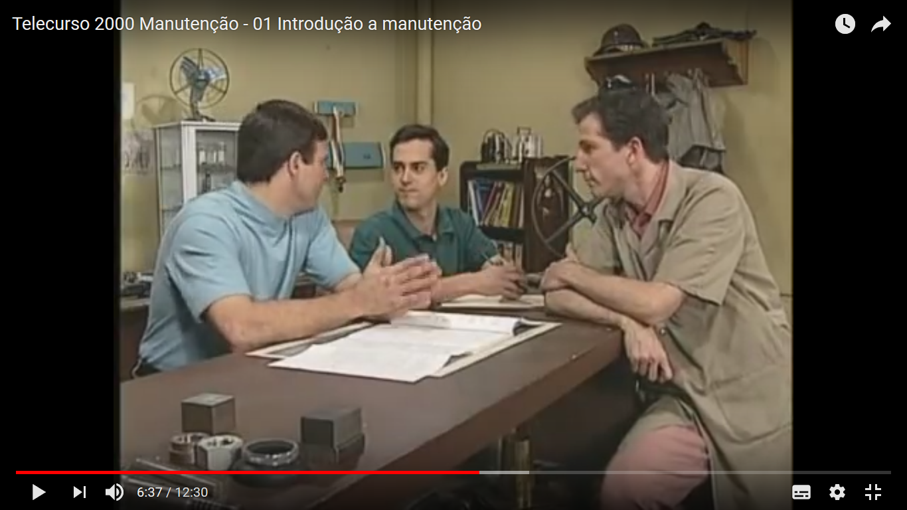

Slide 4
Busca Evitar:
diminuição ou interrupção da produção;
atrasos nas entregas;
perdas financeiras;
aumento dos custos;
∑
rolamentos com possibilidades de apresentar defeitos de fabricaÁ„o;
∑
insatisfaÁ„o dos clientes;
∑
perda de mercado.

Slide 5
Busca Evitar:
rolamentos com possibilidades de apresentar defeitos de fabricação;
Insatisfação dos clientes;
perda de mercado.

Slide 6
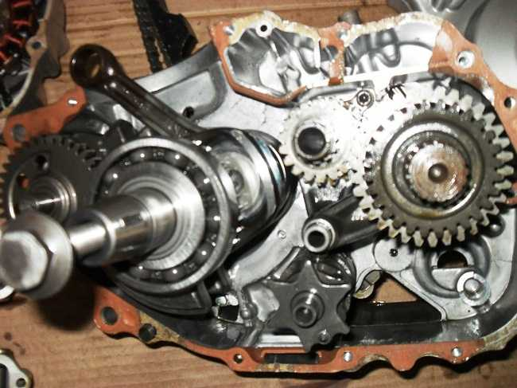
Conceitualmente envolvem:
Conservação
Restauração
Adequação
Substituição
Prevenção

Slide 7
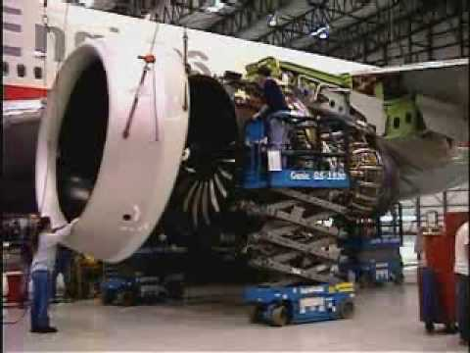
Manutenção Programada é necessária?

Slide 8
5w2h

